Slide 1
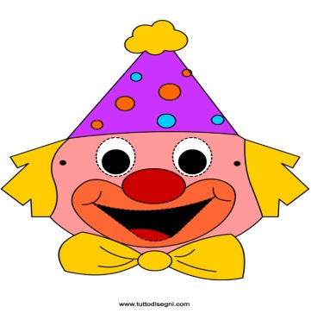
IL CARNEVALE DELLE MASCHERINE
È carnevale e arriva Arlecchino
tiene in mano un palloncino,
fa a tutti un inchino
e manda un bacino.
C’è poi Colombina
che prepara un dolce in cucina
e lo offre a una bambina
molto dolce e carina.
Ecco poi Balanzone
indossa il suo cappellone, lui è un gran burlone che fa scherzi da bambinone. Guarda un po’ c’è Pulcinella che arriva con sua sorella, viene da molto lontano e la tiene per la mano.
Sofia Pennisi
Le belle mascherine
La bella Colombina
è sempre la più carina,
ha una gonnellina gialla
e un cappellino di paglia.
Il suo amico Arlecchino
è sempre in giardino,
lui raccoglie un fiorellino
e glielo offre con un inchino.
Quando arriva Pulcinella
porta una coroncina ,
la regala a Colombina
che ora sembra una regina.
Gaia

Slide 2
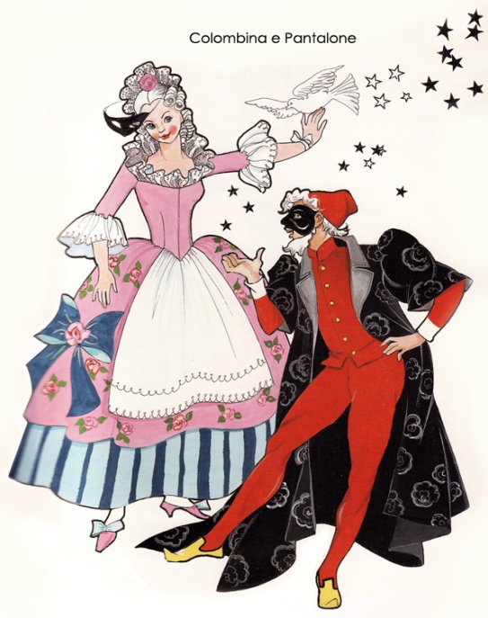
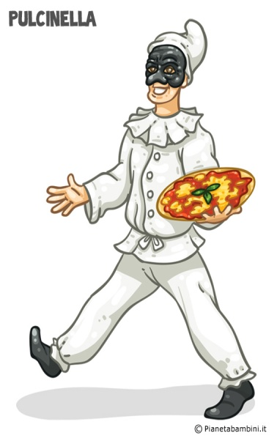
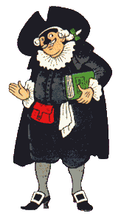
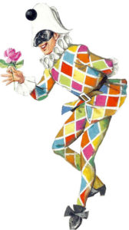
I personaggi del Carnevale
Ora arriva Colombina
che consola la bambina
con una dolce carezzina.
La segue Arlecchino
che fa sempre il birichino
canta, balla e fa l’inchino.
Dopo arriva Balanzone
che è un bravo dottorone
e cura sempre le persone.
Infine spunta Pulcinella
che è la maschera più bella
e ha in mano una caramella.
Tutti insieme nel soggiorno
fanno un grande girotondo
con schiamazzi,
frizzi e lazzi.
Ninella

Slide 3
Tempo di Carnevale
Il signor Balanzone
alle guida del suo macchinone
suona la trombetta
e canta una canzonetta.
Pulcinella e Arlecchino
son felici di stare in giardino,
a raccogliere fiori :
quattro rose e tre viole.
I fiori son per Colombina
che ogni mattina
una rosa
tra suoi capelli posa.
Matilde
Viva viva Carnevale
Arlecchino è un birichino
colorato è il suo vestitino
viva , viva Arlecchino.
Colombina è una bambina
sempre gentile e carina:
viva, viva Colombina.
Pantalone è un brontolone
che suona il trombone : viva, viva Pantalone.
Rebecca

Slide 4
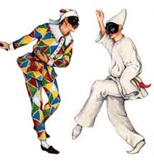
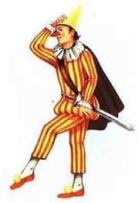
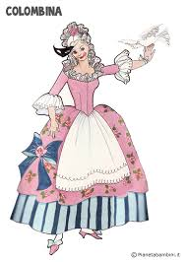
Viva le mascherine
Pulcinella è molto bello
ma anche un po’pazzerello ,
è un birbantello
e fa il monello.
Balanzone è un signore che
alcune volte fa il dottore
e va a curare le persone .
Colombina è una stellina
e balla dalla sera alla mattina
con un’amica cinesina.
Alessia
Le mascherine
Ora arriva Colombina
la bella sbarazzina
non è più una bambina
ma è già una ragazzina.
La segue Arlecchino
il bambino birichino
che non fa più il riposino.
Lei balla dalla sera al mattino
lui gentile, le fa l’inchino.
Enrico

Slide 5
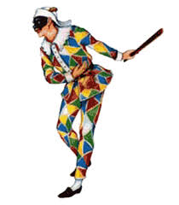
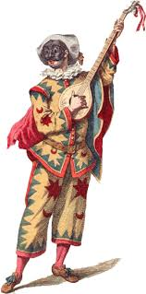
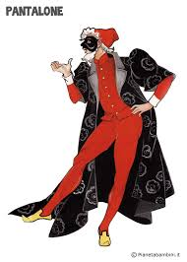
Quante belle mascherine
Ecco qui Colombina
lei arriva dalla cucina
e in mano ha una padella
con dentro una frittella.
Invece Arlecchino
si prepara un panino:
per lui è quello giusto
e se lo mangia con gusto.
Quel simpaticone di Pulcinella
che è la maschera più bella
se ne va in giro cantando
e la trombetta suonando.
Dopo arriva Balanzone
che delle maschere è il dottorone
tiene in mano un gran cappellone
e fa scherzi da vero burlone.
Tutti insieme, allegramente stanno,
a Carnevale ogni anno,
a festeggiare senza alcun danno.
Francesca

Slide 6
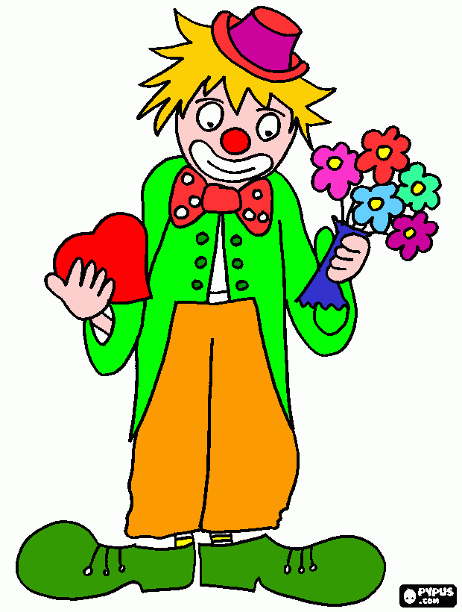
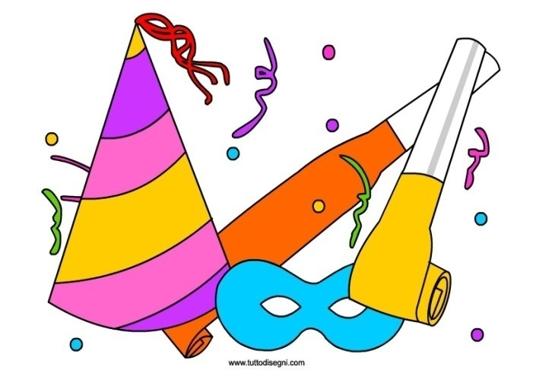
Quando arriva Carnevale
La bella Colombina
è molto carina,
lei entra nella stanza
a passo di danza .
La osserva Pulcinella ,
gli sembra molto bella
e le regala una perla.
Poi arriva Arlecchino
che fa un salto e un inchino
mentre mangia un panino.
C’è anche Pantalone
che si appoggia al bastone
e le fa un gran sorrisone.
Intanto il signor Balanzone
si affaccia al balcone
e fa a tutti un gran salutone.
Daria Grasso

Slide 7
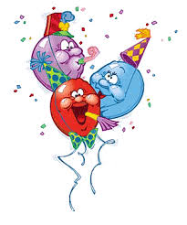
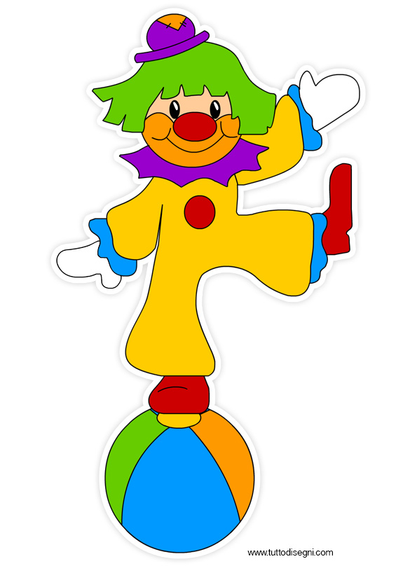
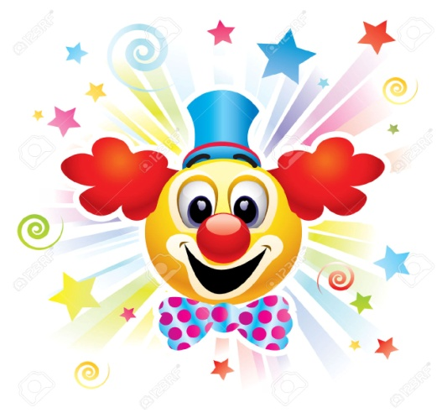
La magia del Carnevale
Ora arriva Colombina
che è in cucina da questa mattina
per preparare i maccheroni
per il dottor Balanzone .
Lui intrattiene e diverte le persone
perché è chiacchierone e burlone.
C’è anche Arlecchino
che proprio stamattina
con il suo calessino
è arrivato dal paesino.
Il caro Pantalone, da lontano ,
a tutti fa un salutone
e manda un bacione.
Ma ecco spuntare Pulcinella
che ha la maschera più bella
e sta mangiando una frittella.
Tutti insieme fanno un girotondo
con i bambini di tutto il mondo.
Alessandro

Slide 8
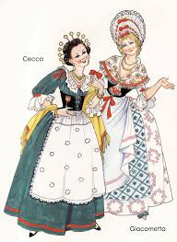
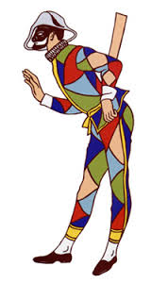
La famiglia Carnevale
Ora arriva Colombina,
lei è la mammina
che cucina la pastina ,ogni mattina,
per la sua bambina.
Il papà Balanzone è un gran golosone
e per questo ha sempre un gran pancione,
lui indossa il maglione
e un gran cappellone.
Pulcinella è un bambino ,
molto allegro e birichino
se ne va con sua sorella
anche lei bella e monella.
Arlecchino è un po’ pazzerello,
e qualche volta sul più bello
con in mano il mattarello
fa il birbantello .
Poi c’è zio Pantalone
con il suo nero mantellone,
lui sembra un burberone
ma è paziente e allegrone.
Adriana

